Slide 1
سلسلة محاضرات حول التطبيقات الرياضية للفيزياء التجريبية
المطيافية الضوء-صوتية
زين بن حسن يماني
رئيس قسم المعلمين بالجمعية العلمية السعودية للعلوم الفيزيائية
مدير مركز التميز البحثي لتقنية النانو بجامعة الملك فهد للبترول والمعادن و
13-20 ربيع الأول، 1434 هـ
Notes:
Animated Emoticons at:
http://heathersanimations.com/
http://www.skamu.com/free-icons/animated/
http://www.glitter-graphics.com/
http://www.bellsnwhistles.com/index.html

Slide 2
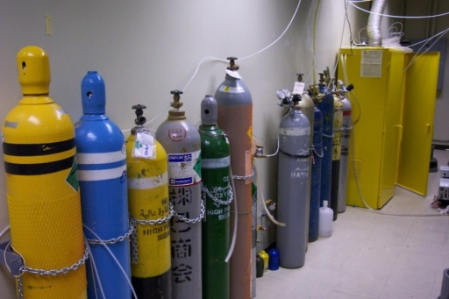
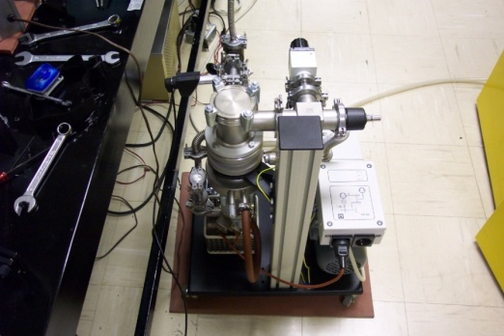
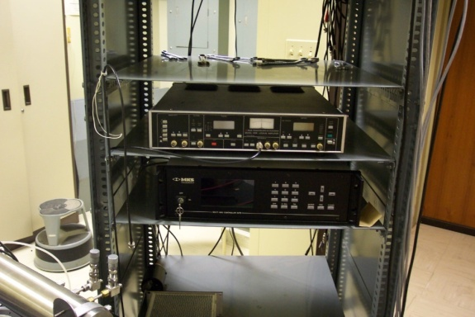
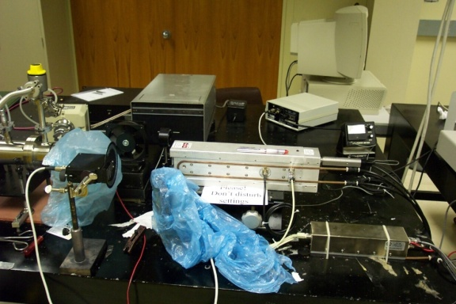
المطيافية الضوء-صوتية و المطيافية الناتجة عن البلازما المستحثة بالليزر للكشف عن الملوثات البيئية
أ. سارة بنت عبدالمجيد أيوب⁽¹⁾
أ. طالب حسين⁽²⁾
أ.د. محمد أشرف جوندال⁽³⁾
د. زين بن حسن يماني⁽³⁾
⁽¹⁾ قسم الفيزياء/ جامعة الملك عبدالعزيز
⁽²⁾ مركز علوم و هندسة البيئة/ جامعة نوست (باكستان)
⁽³⁾ قسم الفيزياء/ جامعة الملك فهد للبترول و المعادن
عنوان المراسلة:
zhyamani@kfupm.edu.sa

Slide 3
المطيافية الضوء-صوتية
السؤال المطروح هو: ماذا يحصل للهواء الموجود في وعاء اسطواني إذا تمت إثارته بصورة راتبة.
الخلفية الرياضية من كتاب الأساليب الرياضية في الفيزياء
ما علاقة هذا بالمطيافة الضوء-صوتية.. [ماهي، و كيف نعرف تركيز الملوثات البيئية]

Slide 4
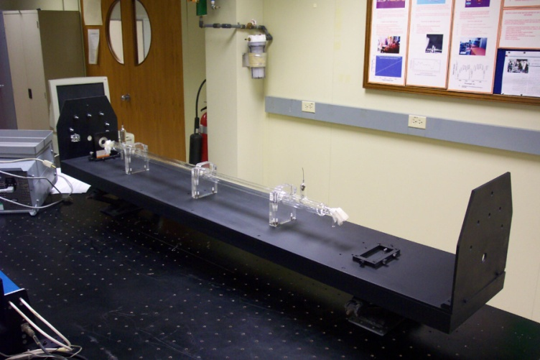
ماذا يحصل للهواء الموجود في وعاء اسطواني إذا تمت إثارته بصورة راتبة
تعليقاتكم.. على الشات

Slide 5
الحبال المهتزة، الموجات الواقفة، الأواني المستطرقة

Slide 6
مقدمة: طيف الامتصاص (التقليدي)
I_{o}
I
مصدر ضوء (عادة لمبة)
العيـّنة
مجسّ
المبدأ: نقيس نفاذ الشعاع الضوئي (عند أطوال موجية) مختلفة، فيتحدد طيف النفاذية و الإمتصاص.

Slide 7
vent
Photoacoustic spectroscopy system using chopper for modulation

Slide 8
LASER RADIATION
EXCITATION
(VIBRATIONAL)
CHEM. REACTION
EMISSION
(ELECTRONIC)
HEAT
RADIATION
EXPANSION
PHASE TRANSITION
SOUND WAVES

Slide 9
صور لمنظومة المطيافية الضوء-صوتية
من الأعلى
من الخلف

Slide 10
إلى السبورة!! ☺

Slide 11
إذا.. مخبريا.. ماذا نصنع لتحسس الأوزون أو الإيثيليـن؟

Slide 12
المطيافية الضوء-صوتية
Chopper
Sample
Light Source
Microphone
Principal: Energy absorbed by the sample produces sound waves which are detected by sensitive microphone. The name PA is due to “Light Generated Sound”
Advantages:
Sample may be gaseous, liquid, solid opaque, powdered.
Highly sensitive.

Slide 13
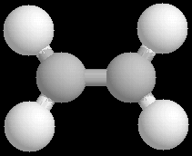
Results for Ethylene
Fundamental frequencies
for Ethylene (C₂H₄)
ν₁ 3026 cm⁻¹ CH₂ stretch ν₂ 1623 cm⁻¹ CC stretch ν₃ 1342 cm⁻¹ CH₂ scissor ν₄ 1023 cm⁻¹ CH₂ twist ν₅ 3103 cm⁻¹ CH₂ stretch ν₆ 1236 cm⁻¹ CH₂ rock ν₇ 949 cm⁻¹ CH₂ wag ν₈ 943 cm⁻¹ CH₂ wag ν₉ 3106 cm⁻¹ CH₂ stretch ν₁₀ 826 cm⁻¹ CH₂ rock ν₁₁ 2989 cm⁻¹ CH₂ stretch ν₁₂ 1444 cm⁻¹ CH₂ scissor
Molecular weight 28.05 amu Freezing point -169 C Boiling point -104 C
Use the 10 P(14) of CO₂
Spectral distribution of CO₂ lines

Slide 15
الحمد لله الذي بنعمته تتم الصالحات..
و الآن إلى الخاتمة..

